Slide 1
中期答辩
题目：基于J2EE技术的音乐网站的设计与实现
专业：计算机科学与技术
学号：1311611404
班级：计算机1303
姓名：徐习飞
指导老师：陈勇 王悦

Slide 2
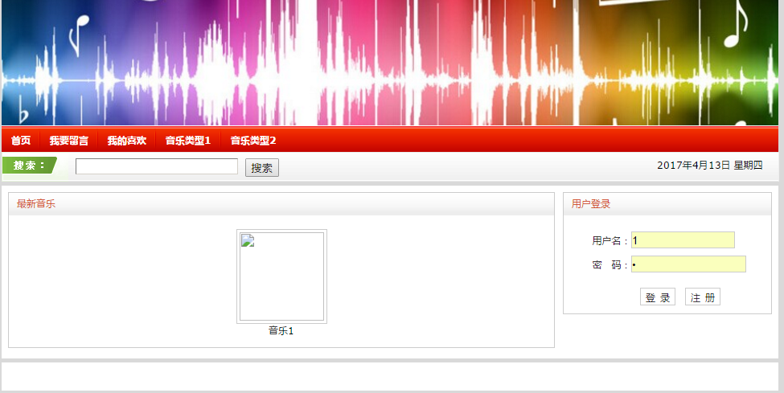
前台界面

Slide 3
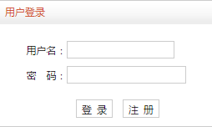

登陆，注册，搜索部分

Slide 4
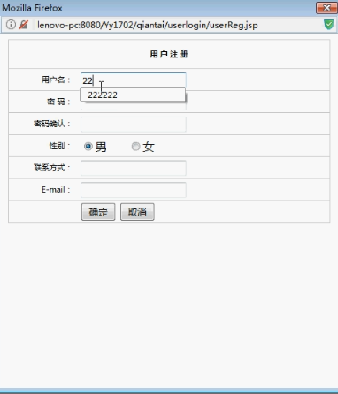
注册详细

Slide 5
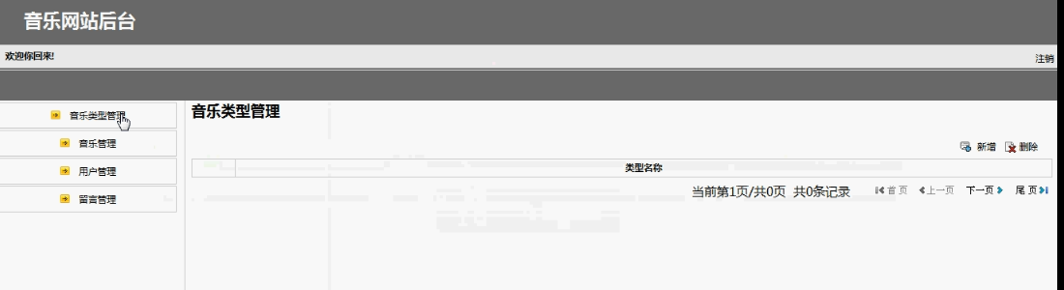
歌曲及用户管理部分

Slide 6
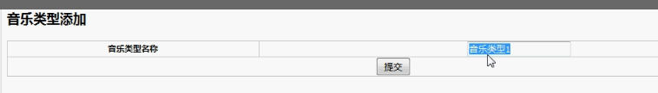
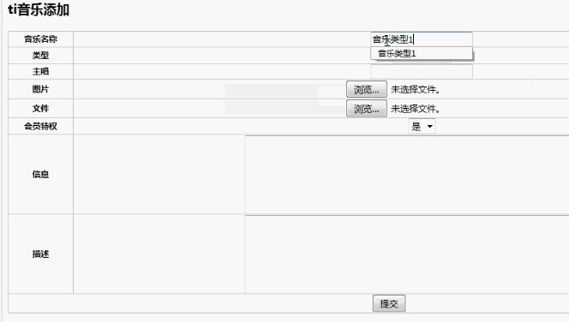
添加音乐类型及音乐

Slide 7
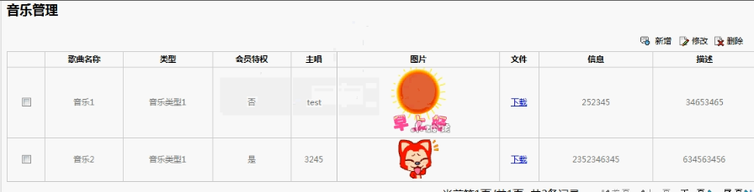
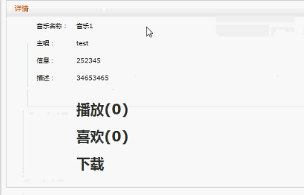
音乐管理

Slide 8
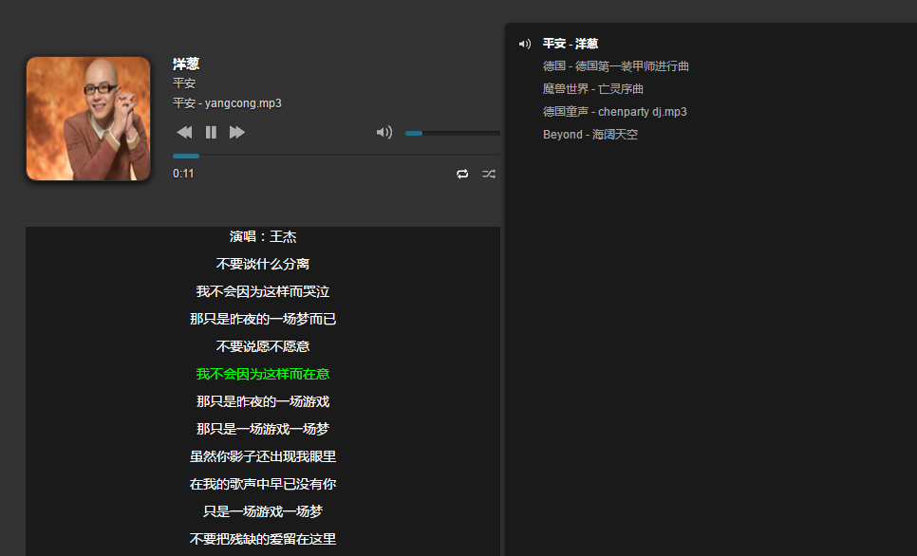
播放器部分（因有问题仍在修改中）

Slide 9
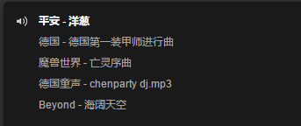
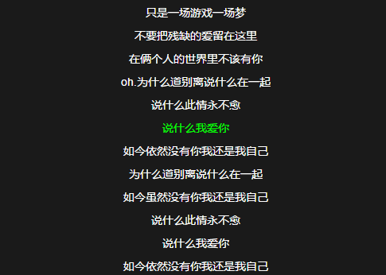
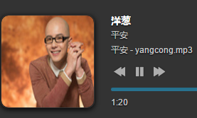

歌单，播放控制，同步歌词，歌曲信息部分

Slide 10
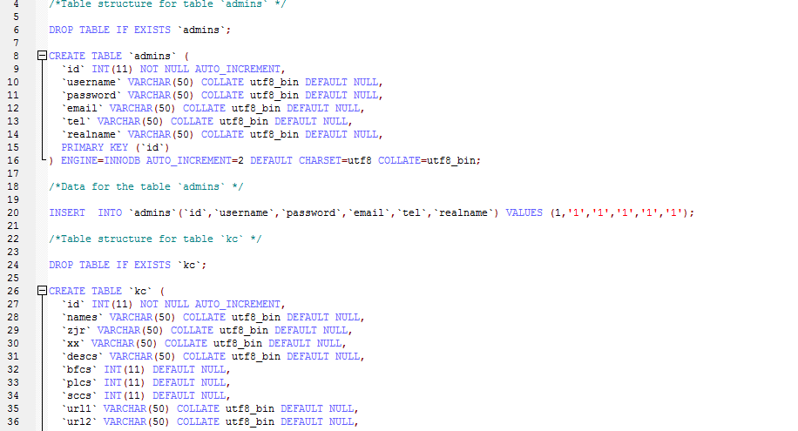
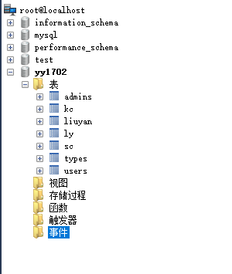
数据库部分

